Slide 1
HAN NA YOUNG
PORTFOLIO

Slide 2
EXPERIENCE
교내 정보보안 동아리 “디펜더”
교내 IPP형 일학습병행제 2기
블록체인 기반 핀테크 전문가 양성과정
학점 평점 3.73/4.5
전공 평점 3.82/4.5

Slide 3
MAIN TITLE
01
02
03
04
05
Block 및 blockchain 구현을 통한 송금
코드 공유사이트 BLOCAST
JENNIFER와 CHECKMATE 연동
CRM 팀 프로젝트
모바일 (운동 관리 앱) 개인 프로젝트
06
07
모바일 (운동 관리 앱) 팀 프로젝트
엘케이랩 홈페이지 프로젝트

Slide 4
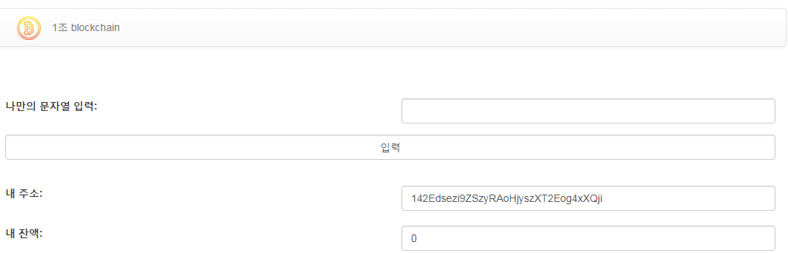
contents 1 / contents 2 / contents 3 / contents 4
01
Block 및 blockchain 구현을 통한 송금
채굴자인 nayoung, binsan은 계속 비트코인이 생성되므로 새로운 계정을 만든다. (nayoung2로 생성, nayoung2를 나만의 문자열에 넣고 입력버튼 클릭 시 생성 된다. 현재 잔액은 0원)
2. nayoung2의 주소를 복사하고 binsan을 나만의 문자열에 입력하고 복사한 주소를 받을 사람 주소에 넣어 binsan으로부터 nayoung2는 비트코인을 받는다.

Slide 5
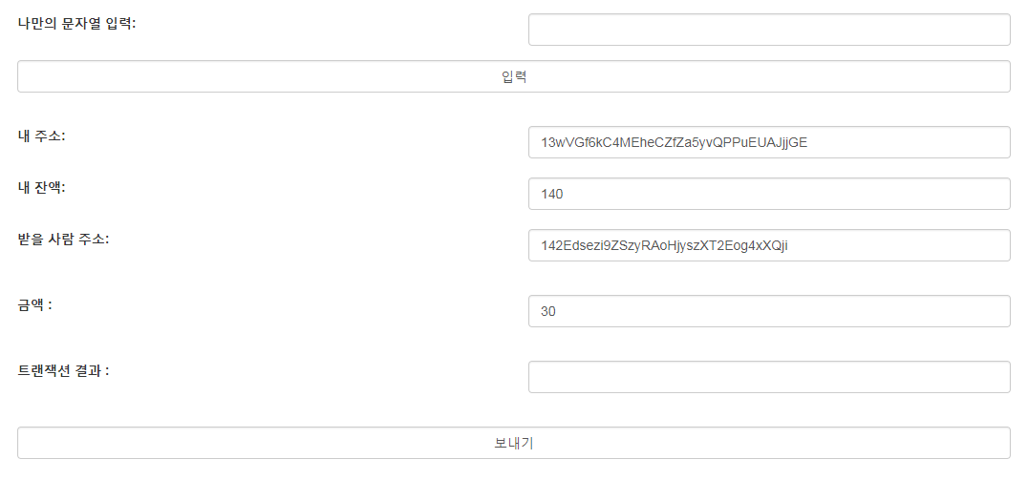
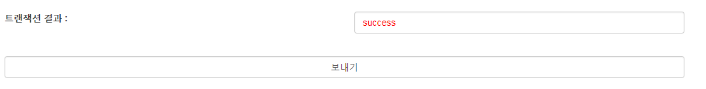
contents 1 / contents 2 / contents 3 / contents 4
01
Block 및 blockchain 구현을 통한 송금
3. 성공적으로 트랜잭션이 일어났으면 트랜잭션 결과에 success가 뜨고 nayoung2를 나만의 문자열에 입력 시 금액의 확인이 가능하다.

Slide 6
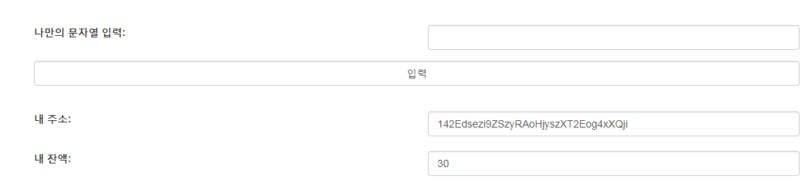
contents 1 / contents 2 / contents 3 / contents 4
01
Block 및 blockchain 구현을 통한 송금
nayoung2의 잔액
코드의 일부분
if __name__ == '__main__': b = Block() b.gen_hash() print(b.toJSON()) if __name__=='__main__': app = Flask(__name__) mykey = None chain = BlockChain() @app.route('/') def index(): return render_template('index.html') @app.route('/login', methods=['POST', 'GET']) def login(): global mykey if request.method == 'POST': mystring = request.form['mystring'] mykey = Addr(mystring) myaddr = mykey.addr myutxos = chain.find_utxo(myaddr) mymoney = 0 for item in myutxos: mymoney += item[0] return render_template('index.html', addr=myaddr, money=mymoney)

Slide 7
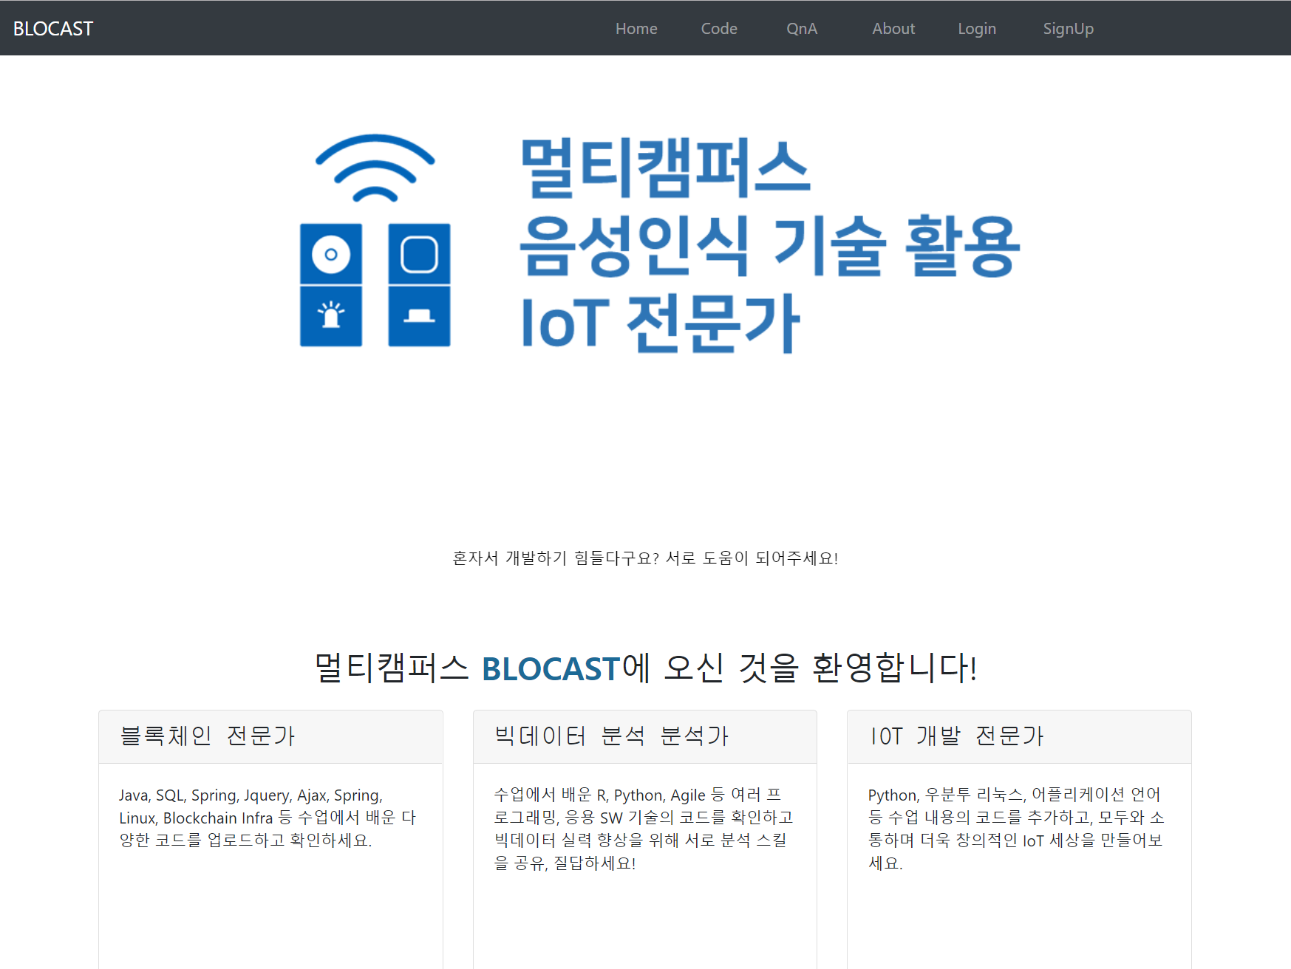
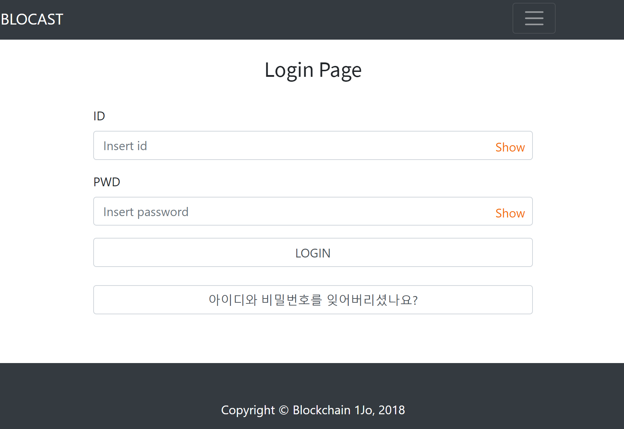
contents 1 / contents 2 / contents 3 / contents 4
02
코드 공유사이트 BLOCAST
1. 메인화면에서 로그인을 한다.
2. 코드를 올리고 싶다면 해당 과정명에 코드를 업로드한다.

Slide 8
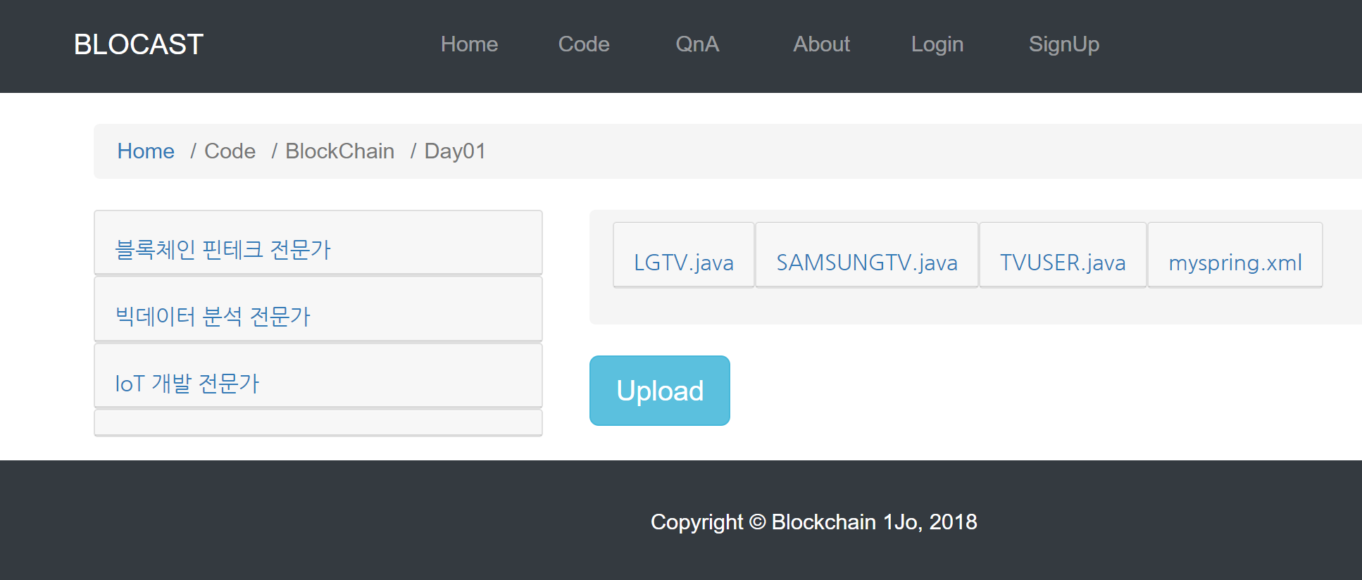
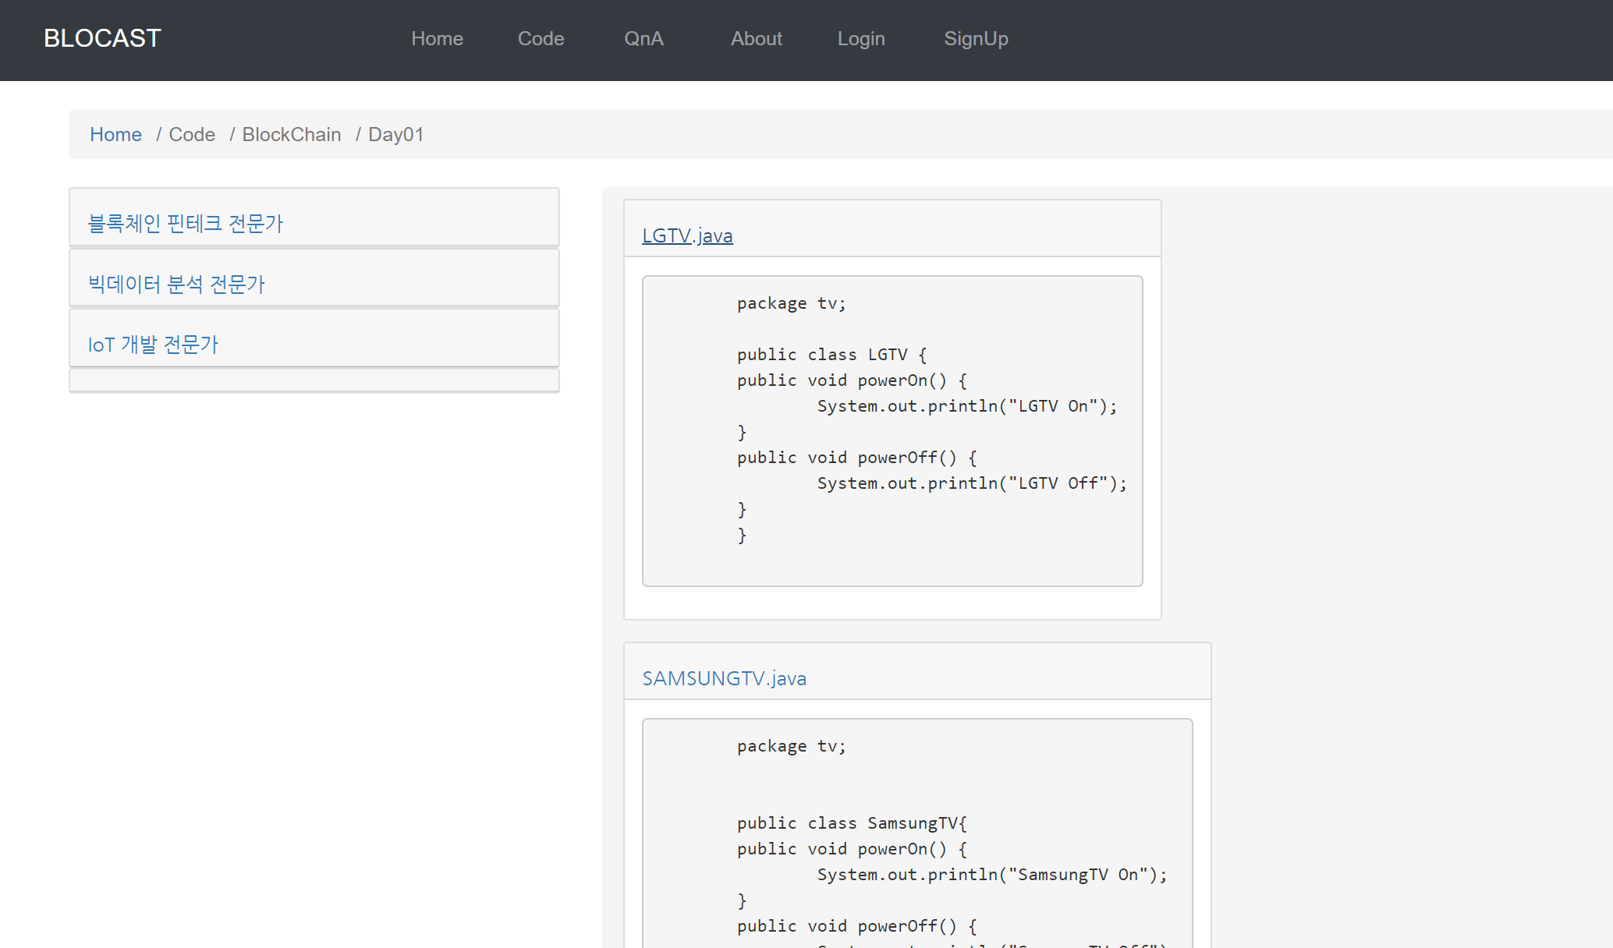
contents 1 / contents 2 / contents 3 / contents 4
02
코드 공유사이트 BLOCAST

Slide 9
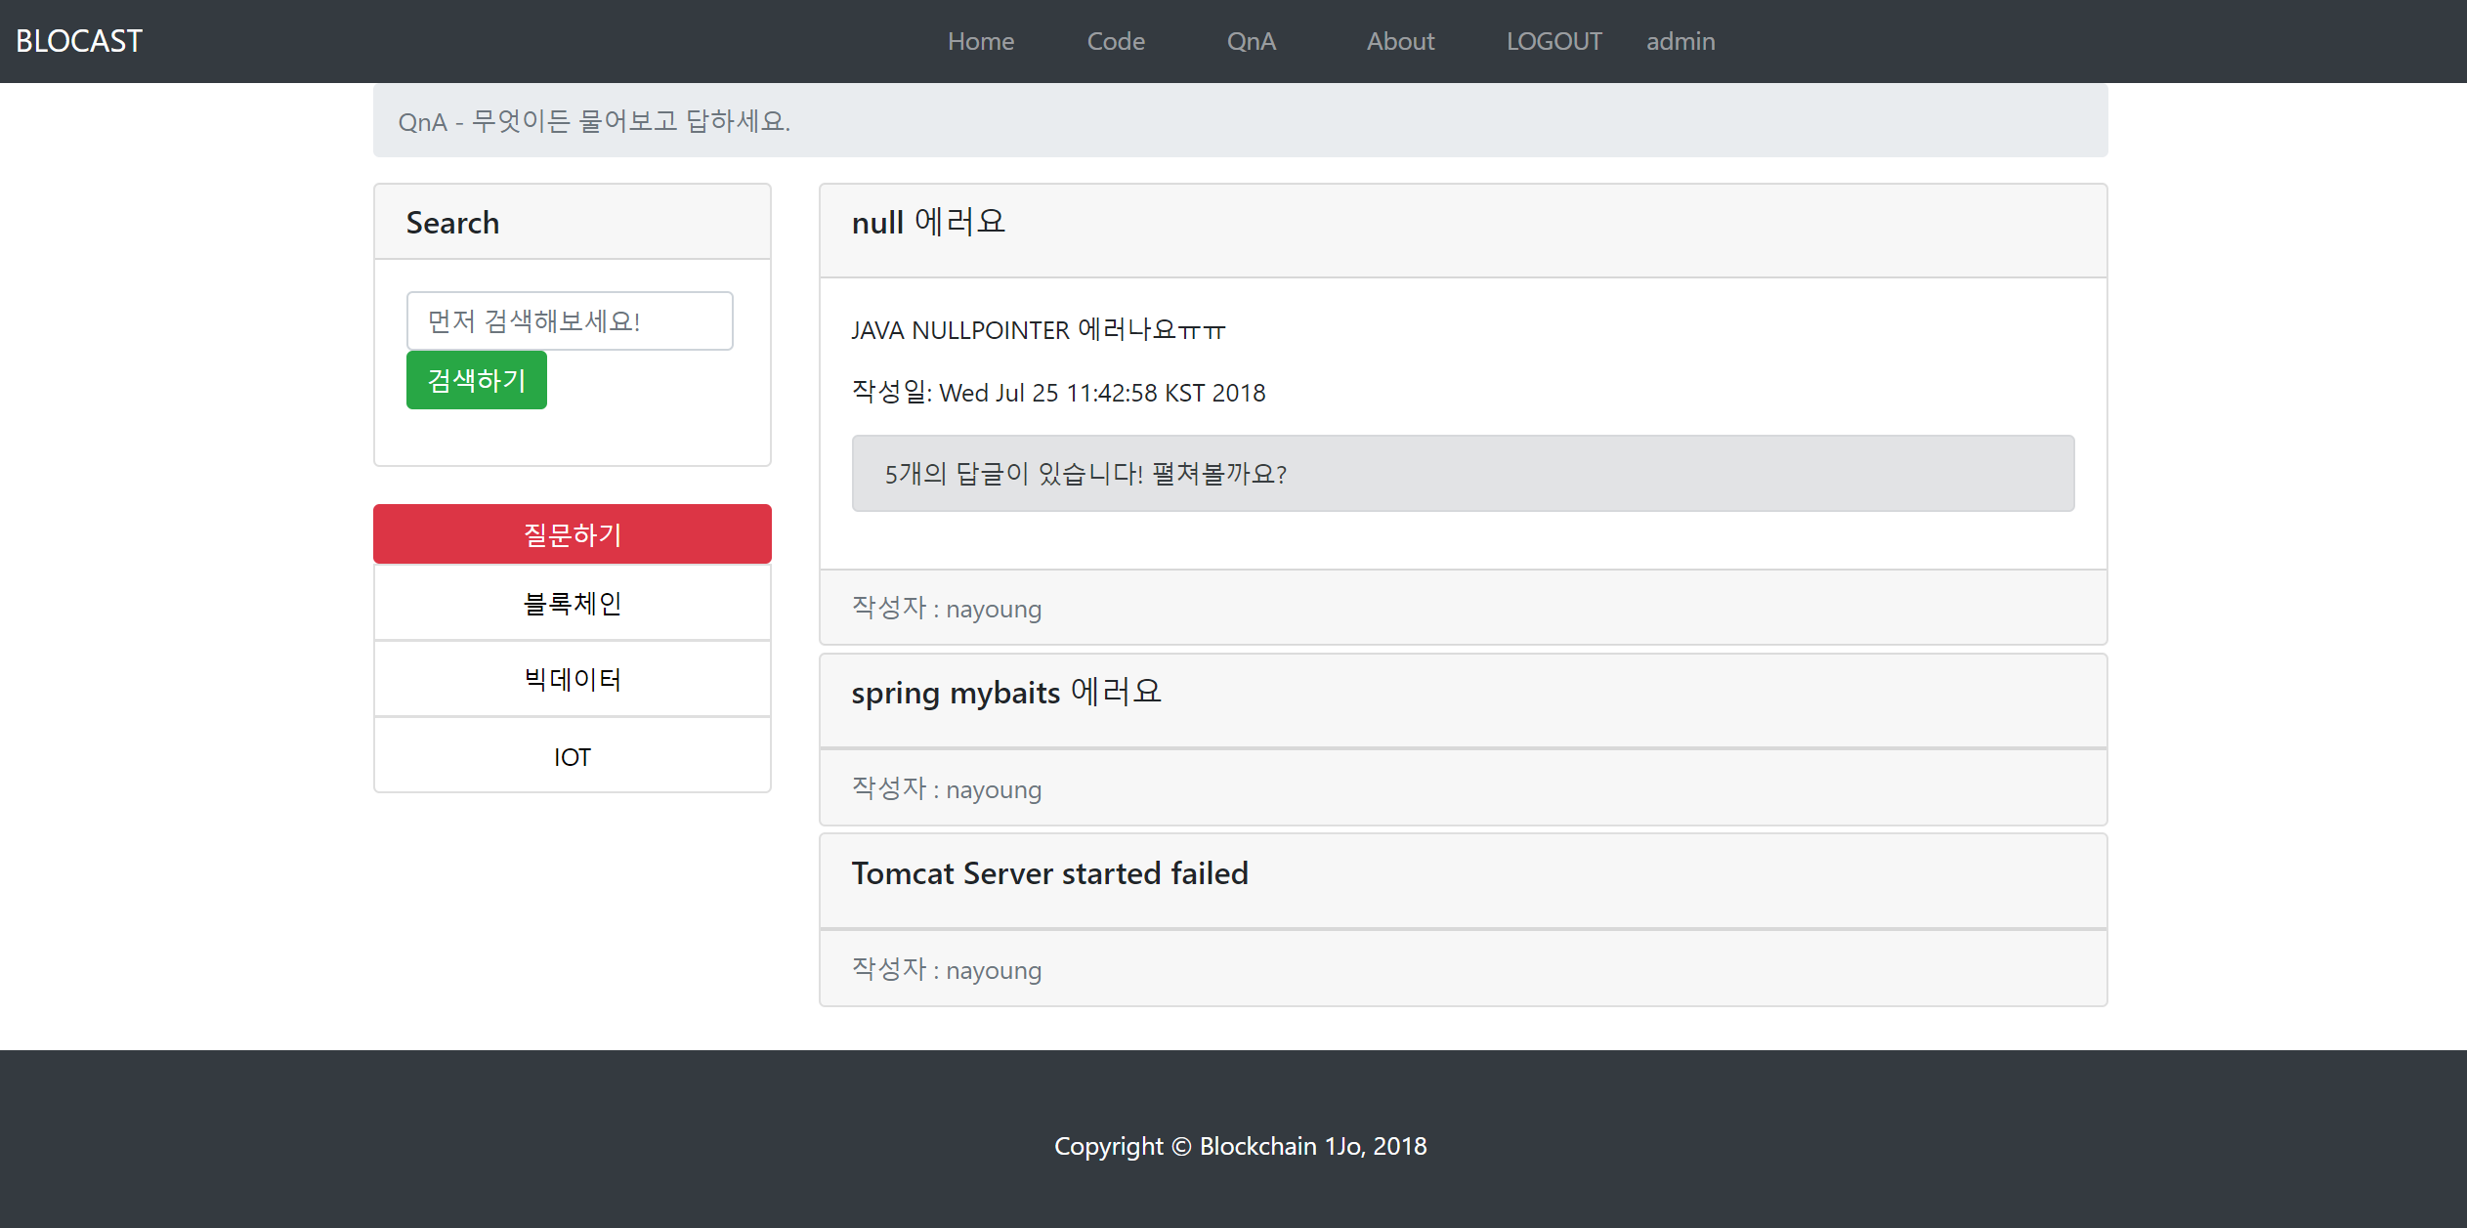
contents 1 / contents 2 / contents 3 / contents 4
02
코드 공유사이트 BLOCAST
3. 모르는 것에 대해서 질문을 등록 및 검색을 할 수 있다.

Slide 10
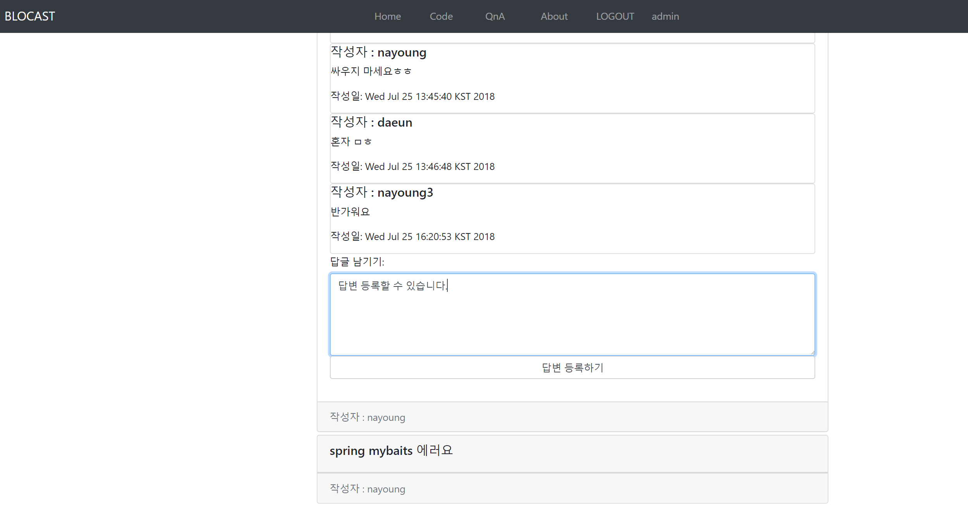
contents 1 / contents 2 / contents 3 / contents 4
02
코드 공유사이트 BLOCAST

Slide 11
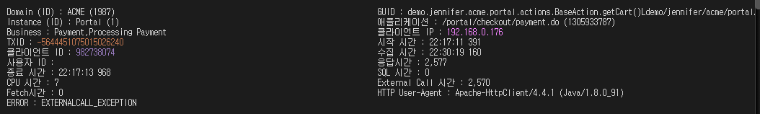

contents 1 / contents 2 / contents 3 / contents 4
03
JENNIFER와 CHECKMATE 연동
Github 주소 : https://github.com/Hannayoung/jenniferProgramming (json.zip, new.zip)
Json.zip 내용 : JENNIFER의 로그(domain id, instance id, txid등 해당 애플리케이션에 대한 정보) 보여주기
New.zip 내용 : JENNIFER의 로그를 singleton 패턴을 사용해 30초 동안 map에 넣고 30초가 지나면 db에 입력

Slide 12
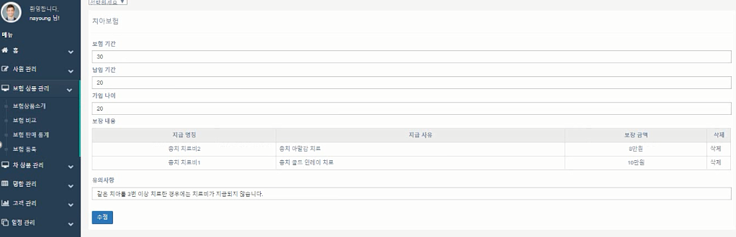
contents 1 / contents 2 / contents 3 / contents 4
04
CRM 팀 프로젝트
23명이 같이하는 crm 팀 프로젝트
보험 상품 관리 부분 작성
보험 상품 관리에서 보험 판매통계와 보험 비교는 실제 판매 부분을 다른 학생이 작성하여 저장한 데이터를 가져와 통계가 나올 수 있게 작성
Github 주소 : https://github.com/Hannayoung/CRM
동영상 주소 : http://nayounghan.creatorlink.net/

Slide 13
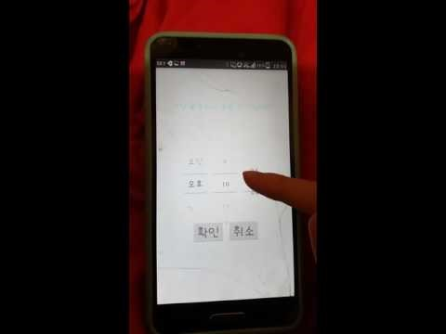
contents 1 / contents 2 / contents 3 / contents 4
05
모바일 (운동 관리 앱) 개인 프로젝트
회원가입 및 로그인, 키 및 몸무게 및 성별로 bmi 측정에 따라 지정된 운동횟수 및 영상 연결, 운동 시간 설정 및 알람
Github 주소 : https://github.com/Hannayoung/mobileProgramming (운동관리앱_개인.pdf)
동영상 주소 : https://youtu.be/27j74YW8mzI 또는 http://nayounghan.creatorlink.net/

Slide 14
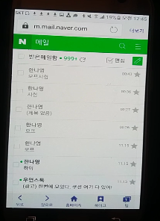
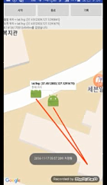
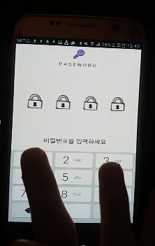
contents 1 / contents 2 / contents 3 / contents 4
06
모바일 (운동 관리 앱) 팀 프로젝트
비밀번호만 사용하여 회원가입 및 로그인, 운동한 거리 측정 및 기록, 먹은 음식의 칼로리 등록 및 삭제 및 조회, 마신 물의 양을 기록 및 마시는 시간 알람, 신체 부위 별 운동영상, 사용자의 이름 및 비밀번호 및 키 및 몸무게 저장하고 조회, 관리자와 메일 송 수신
Github 주소 : https://github.com/Hannayoung/mobileProgramming (운동관리앱_운다_*)
동영상 주소 : http://nayounghan.creatorlink.net/

Slide 15
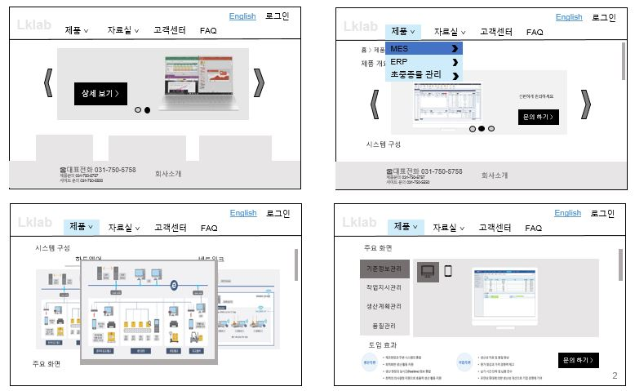
contents 1 / contents 2 / contents 3 / contents 4
07
엘케이랩 홈페이지 프로젝트
asp.net mvc5 framework 관련 현장실습
홈페이지 스토리보드 작성
Github 주소 : https://github.com/Hannayoung/mvc5

Slide 16

감사합니다.
github.com/Hannayoung
http://nayounghan.creatorlink.net/
http://na0hanss-it.tistory.com/

